Slide 1
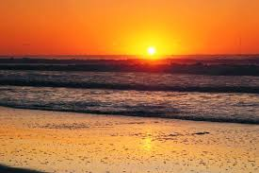
LOS OCHO REMEDIOS NATURALES
4. Luz del sol

Slide 2
El Sol fue creado por Dios en el tercer día, Martes (Gén.1:13, 16).
¹⁶ «E hizo Dios las dos grandes lumbreras: la lumbrera mayor para dominar en el día, y la lumbrera menor para dominar en la noche…»
El Sol era tan necesario para conservar la vida que Dios lo creó antes de crear los peces, aves, animales terrestres y el hombre.

Slide 3
Luz del sol
La luz del sol es nuestra principal fuente de energía sin la cual no sería posible la vida. Esta es indispensable para que nuestro organismo produzca vitamina D que es indispensable para la absorción de calcio y su utilización para los huesos.
Las radiaciones solares ayudan a que se destruyan los gérmenes actuando como un desinfectante, por lo que es necesario que se tomen baños de sol durante las primeras horas de la mañana o las últimas de la tarde para respirar también del aire puro y disfrutar de la calidez del sol

Slide 4
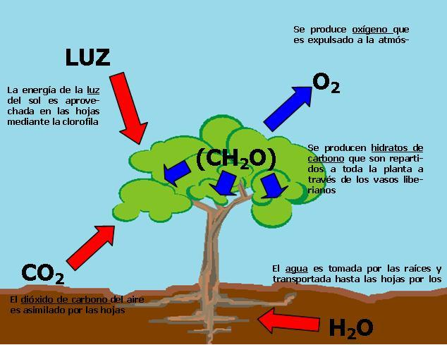
Los rayos solares nos proveen de energía a todos los seres humanos, también al reino animal y al reino vegetales y ayuda a las plantas a realizar la función de la fotosíntesis.

Slide 5
El sol tiene un importantísimo trabajo hacia la tierra, hablemos especialmente
de los 15 beneficios que hace en nuestro cuerpo:

Slide 6
Nos ayuda en la hemoglobina que es una sustancia que nos da el color en nuestra sangre.
Aporta hierro cuando la sangre llega a la finísima red de vasos capilares de la piel.
Los rayos solares ejercen una acción en todos los pigmentos de la piel y los demás tejidos de nuestro cuerpo.
Nos ayudan a mantener nuestros huesos fuertes.
Nos mantiene nuestro sistema nervioso en óptimas condiciones.

Slide 7
Aporta la vitamina D.
Ayuda a aumentar las defensas de nuestro organismo.
Las mujeres en estado de gestación deben tener mucho cuidado ya que la piel se les pone muy sensible y deben de tener mucha precaución con el tiempo que pasan al sol.
Y aporta también otros beneficios por ejemplo: estado de ánimo positivo y a estar alegre.
Ayuda a la respiración.

Slide 8
Ayuda al crecimiento normal de los dientes.
Ayuda al metabolismo en la absorción y eliminación en el proceso de nutrición.
Mejora el tono muscular.
Ayuda a los recién nacidos a no estar pálidos (por el efecto sobre la sangre).
Ayuda a mejorar la calidad de nuestro pelo.

Slide 9
El sol debe tomarse moderadamente ya que al exponerse tanto al sol puede causar ciertas enfermedades de la piel e incluso puede causar cáncer de piel.
Debemos tener en cuenta que cuando el sol está más alto penetra más fácilmente a nuestra piel y nos puede causar daño, la hora mas recomendable de tomar sol es en la mañana desde que sale el sol hasta las 9:00, y en la tarde después de las 4:00.
Pero si usted padece de alguna enfermedad en la piel o tiene una piel muy sensible seria conveniente que visite a su especialista para que le recomiende con que crema o protector debe realizar los baños de sol.
Como vimos anteriormente, el sol nos aporta gran cantidad de vitamina D, tonifica y da vitalidad a la piel y al organismo, aumenta la circulación de la piel. La luz del sol es un alimento dado por Dios para nuestro cuerpo y para la piel. Alabado sea nuestro Dios.

